Slide 1
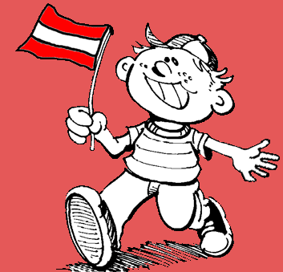
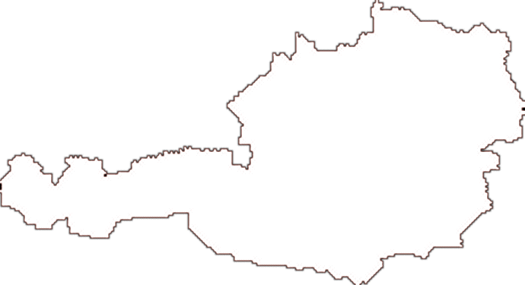
26. Oktober Nationalfeiertag

Slide 2
Geschichte
1933 kamen in Deutschland die Nationalsozialisten an die Macht. Viele Deutsche hatten sie gewählt und bewunderten den „Führer“ Adolf Hitler.
Menschen mit anderen politischen Meinungen und Juden wurden verfolgt. Das nationalsozialistische Deutschland unter Hitler war eine Diktatur.

Slide 3
Geschichte
Auch in Österreich gab es in dieser Zeit zahlreiche nationalsozialistische Anhänger Adolf Hitlers.
1938 marschierten deutsche Soldaten in Österreich ein. Viele Österreicher jubelten. Österreich wurde zu einem Teil des „Großdeutschen Reiches“. Das nannte man den „Anschluss“.

Slide 4
Geschichte
1939 begann das nationalsozialistische „Großdeutsche Reich“, zu dem auch Österreich gehörte, den 2. Weltkrieg. Die Nationalsozialisten wollten ganz Europa beherrschen. Sie wollten auch möglichst viele europäische Juden ermorden.
Der 2. Weltkrieg dauerte 6 Jahre.

Slide 5
Geschichte
1945 war das nationalsozialistische Deutsche Reich besiegt.
Soldaten der vier Siegermächte (Alliierten*), USA, Großbritannien, Frankreich und der Sowjetunion, befreiten Deutschland und Österreich vom Nationalsozialismus und besetzten das Land.
(*Alliierte-> das heißt „Verbündete“).

Slide 6
Geschichte
Am Ende des Krieges wurde die Republik Österreich wieder errichtet und eine demokratische Regierung gebildet.
Die Alliierten bestimmten mit, was in Österreich geschah. Sie halfen aber auch beim Wiederaufbau des Landes. Sie blieben 10 Jahre.

Slide 7
Geschichte
Am 15. Mai 1955 wurde der Staatsvertrag zwischen Österreich und den Alliierten unterschrieben. Darin wurde auch vereinbart, dass
bis zum 25. Oktober 1955
alle ausländischen Soldaten aus Österreich abziehen müssen.

Slide 8
Geschichte
Am 26. Oktober 1955 war also die Besetzung Österreichs zu Ende. Österreich galt nun als freies Land.
In einem Gesetz wurde bestimmt, dass
Österreich ab nun neutral sein wird und keine Militärbündnisse eingeht.

Slide 9
Nationalfeiertag
Das ist es also, was wir an diesem Tag, dem 26. Oktober, feiern:
DIE ERKLÄRUNG DER
NEUTRALITÄT!

Slide 10
Nationalfeiertag
Außerdem soll an diesem Tag auch das Gemeinschaftsgefühl in unserem Land gestärkt werden.
Stimmt: Du kannst stolz darauf sein, in einem so wunderschönen Land zu leben!
WICHTIG: Akzeptiere aber auch, wenn Menschen aus anderen Ländern besonders ihre Heimat lieben.

Slide 11
Bundeshymne
Bei besonders feierlichen Anlässen wird die Bundeshymne gesungen. Kennst du sie?
Land der Berge, Land am Strome, Land der Äcker, Land der Dome, Land der Hämmer, zukunftsreich: Heimat großer Töchter und Söhne, Volk, begnadet für das Schöne, vielgerühmtes Österreich.
Heiß umfehdet, wild umstritten, liegst dem Erdteil du inmitten, einem starken Herzen gleich. Hast seit frühen Ahnentagen hoher Sendung Last getragen, vielgeprüftes Österreich.
Mutig in die neuen Zeiten, frei und gläubig sieh uns schreiten, arbeitsfroh und hoffnungsreich! Einig lass in Jubelchören, Vaterland, dir Treue schwören, vielgeliebtes Österreich!

Slide 12
Fahne
Die Farben der Republik Österreich sind Rot-Weiß-Rot, das ist nichts Neues! Aber weißt du auch warum?

Slide 13
Legende
Woher die Farben wirklich kommen, wissen wir nicht.
Aber es gibt zahlreiche Legenden zur Entstehung unserer Fahne. Eine sehr bekannte und weitverbreitete Geschichte erzählt Folgendes:
„Als der österreichische Herzog Leopold V. aus der Familie der Babenberger nach der siegreichen Schlacht (um das heutige Akko bei Haifa, 1191) heimkehrte, war sein weißes Waffenkleid über und über mit Blut bespritzt. Als man dem Herzog dann den Schwertgurt um die Mitte des Mantels abnahm, blieb ein weißer Streifen ("Binde") übrig. Und sein Mantel zeigte die Farben Rot-Weiß-Rot.“

Slide 14
Quiz
Oups, das war jetzt aber viel Information!
Mal sehen was ich mir gemerkt habe...
Ratet doch einfach mit!

Slide 15
Frage 1
Am 1. Jänner.
Wann feiern wir den Nationalfeiertag?
Am 15. Mai.
Am 26. Oktober.

Slide 16
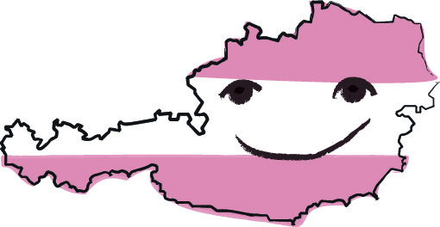
Yippie!
Gut gemacht!

Slide 17
Frage 2
Unterzeichnung des Staatsvertrages
Was wird eigentlich am Nationalfeiertag gefeiert?
Erklärung
der
Neutralität
Ende
des
Krieges

Slide 18
Yippie!
Gut gemacht!

Slide 19
Frage 3
1955
In welchem Jahr war die Neutralitätserklärung?
1945
1938

Slide 20
Yippie!
Gut gemacht!

Slide 21
Frage 4
Ö darf keine militärischen Bündnisse eingehen.
Und was ist in dieser Erklärung festgelegt?
Ö darf keinen Gemeinschaften beitreten.
Ö darf keine Meinung vertreten.

Slide 22
Yippie!
Gut gemacht!

Slide 23
Frage 5
Österreich ist frei!
... und was besagte dann der Staatsvertrag vom 15. Mai?
Österreich ist
neutral!
Österreich gibt es nicht mehr.

Slide 24
Yippie!
Gut gemacht!

Slide 25
Frage 6
Land der Äcker,
Land der Dome...
Wie beginnt unsere Bundeshymne?
Land der Berge,
Land der Dome...
Land der Berge,
Land am Strome...

Slide 26
Yippie!
Gut gemacht!

Slide 27
Frage 7
...Hundertwasser ausgewählt hat.
Eine Legende erzählt, dass die Farben der Fahne...
...von Maria Theresia bestimmt wurden.
... auf den blutgetränkten Mantel von Herzog Leopold V. zurückgehen.

Slide 28
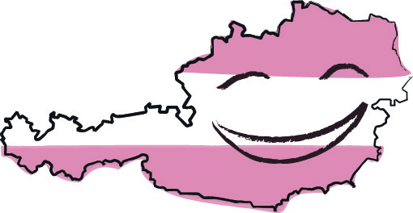

Slide 29
Eine Übung zur Verfügung gestellt von
Education Group!
Autor: Dipl. Paed. M. Ebenhofer

Slide 30
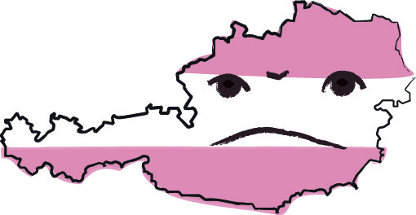
Oje!
Denk noch mal nach!

